Slide 1
令和6年度第1回救急医療医師研修会 愛知県外科医会学術講演会 (会場及びWEBによるハイブリッド方式） 〔日本医師会生涯教育認定講座〕
会員の皆様には益々ご健勝のこととお慶び申し上げます。さて、見出しの研修会を下記の通り開催させて頂きます。多数ご参加くださいますようご案内申し上げます。なお、貴院にご勤務の先生方にお声がけ頂くなど、ご案内をよろしくお願い申し上げます。
愛知県外科医会 会長 伊佐治 文朗
【日時】 2024年9月26日(木) 14:00～16:00
【場所】 ホテルメルパルク名古屋 ３F 若葉
（名古屋市東区葵3-16-16)
１．会長挨拶 愛知県外科医会 会長 伊佐治文朗
２．講演
座長： 愛知県外科医会 副会長 松崎安孝
講演①
演題：「新型コロナとインフルエンザの最近の話題」 WEB配信
講師：学校法人聖マリアンナ医科大学感染症学講座
主任教授 國島 広之 先生
講演②
演題：「Hybrid ER Systemを利用した救急診療」
講師：公益社団法人日本海員掖済会名古屋掖済会病院
救急科 小川 健一朗 先生
■当講演会における認定単位数 ２単位 カリキュラムコード 【8、10】
■WEB受講の場合は、お手数ですがWEB登録を9月25日（水）までにお願いします。
（裏面参照）
■現地受講をご希望の方は、9月10日（火）までに別紙「現地参加申込用紙」を愛知県
外科医会事務局あてFAX願います。
現地受講は事前申込み、定員４０名としております。
医薬関係者※以外の参加はご遠慮いただいております。
※主として医師、歯科医師、薬剤師、看護師、診療放射線技師、臨床検査技師、臨床心理士等の医療 専門家
（医学部・薬学部等の学生を含む）及び医療施設において医療に従事する職員。
本講演会ではご参加の確認の為、ご施設名・ご芳名・ご職種等を取得させていただきます。
当該情報は、本講演会の運営及び塩野義製薬株式会社からの製品等の情報提供の目的に使用させて頂きます。
共催：愛知県外科医会/塩野義製薬株式会社

Slide 2
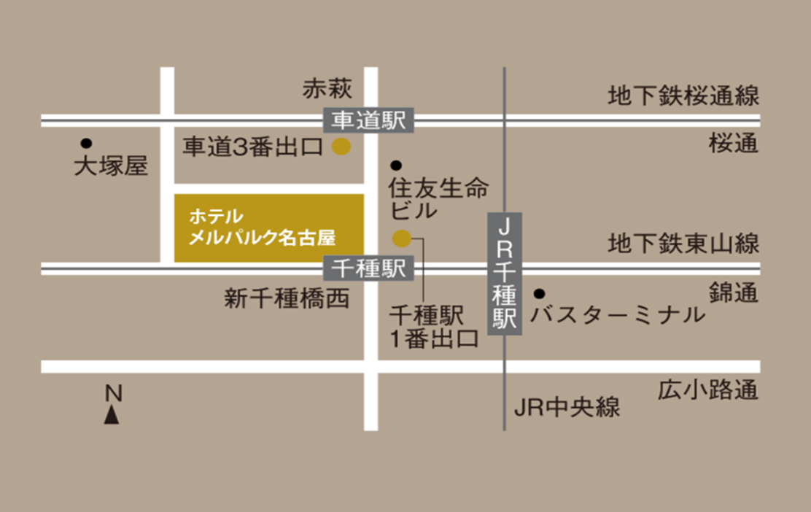
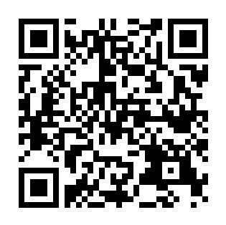
Web視聴の事前登録のご案内
会場のご案内
会場：ホテルメルパルク名古屋 ３F 若葉（名古屋市東区葵3丁目16-16）
所在地：
右の二次元コードを読み込み、
「ご施設名」・「ご芳名」・「mailアドレス」等を記載し送信下さい。
登録頂いたアドレスに視聴URLを送付いたします。
(※二次元コードが使用できない場は
下記URLから直接アクセスお願い致します。)
https://shionogi-jp.zoom.us/webinar/register/WN_2pK7W4gnRJWplqmetwePgQ
※当日は 『ZOOM』での配信となります
（入力頂きました個人情報は、ご視聴頂いた先生の確認及び今後の講演会のご案内のために使用し、
弊社と業務委託先以外の第3者に開示・提示することはございません。 ）
Web視聴登録期限：2024年9月25日(水)
（Web視聴登録は9月25日を過ぎても可能ですが、お早めの登録をお願いいたします）
□登録に関するお問い合わせ先□
塩野義製薬（株） 担当：細川 大介
TEL：080-8335-8281 メールアドレス：daisuke.Hosokawa@shionogi.co.jp
□その他お問い合わせ先□
愛知県外科医会：052-263-0093

